Slide 1
第五章 中央处理器
本章讨论CPU的功能组成，控制器的工作原理和实现方法，微程序控制原理，基本控制单元的设计以及先进的CPU系统设计技术。

Slide 2

第五章 中央处理器
5.1 CPU功能和组成
5.2 指令周期
5.3 时序产生器和控制方式
5.4 微程序控制器
5.5 硬布线控制器
5.6 流水CPU
5.7 RISC CPU

Slide 3
5.1 CPU的功能和组成

Slide 4
5.1.1 CPU的功能

Slide 5
冯·诺依曼的“存储程序、程序控制”
存储程序、程序控制思想
用计算机解决某个问题时，首先编写程序
程序是一个指令序列，这个序列明确告诉计算机应该逐步执行什么操作（操作码）在什么地方找到用来操作的数据，结果存到何处（地址码）

Slide 6
计算机进行信息处理的过程可分为两步：
将程序和数据装入存储器；
从程序入口开始取指令，执行指令，得到所需结果，然后结束运行。
中央处理器是控制计算机自动完成取出指令和执行指令任务的部件
计算机的核心部件，简称为CPU（Central Processing Unit）

Slide 7
中央处理器 (Central Processing Unit)
中央处理器
简称CPU
计算机的核心部件
控制计算机自动完成取出指令和执行指令任务的部件

Slide 8
CPU的功能
指令控制
保证控制器按顺序执行程序
操作控制
CPU管理并产生一系列操作信号，将它们送往相应的部件
时间控制
对各种操作实施时间上的定时
数据加工
对数据进行算术和逻辑运算

Slide 9
5.1.2 CPU的基本组成

Slide 10

CPU的组成
早期的CPU由运算器和控制器两大部分组成
CPU芯片外围的一些逻辑功能部件纷纷移入CPU内部，因而使CPU的组成越来越复杂

Slide 11
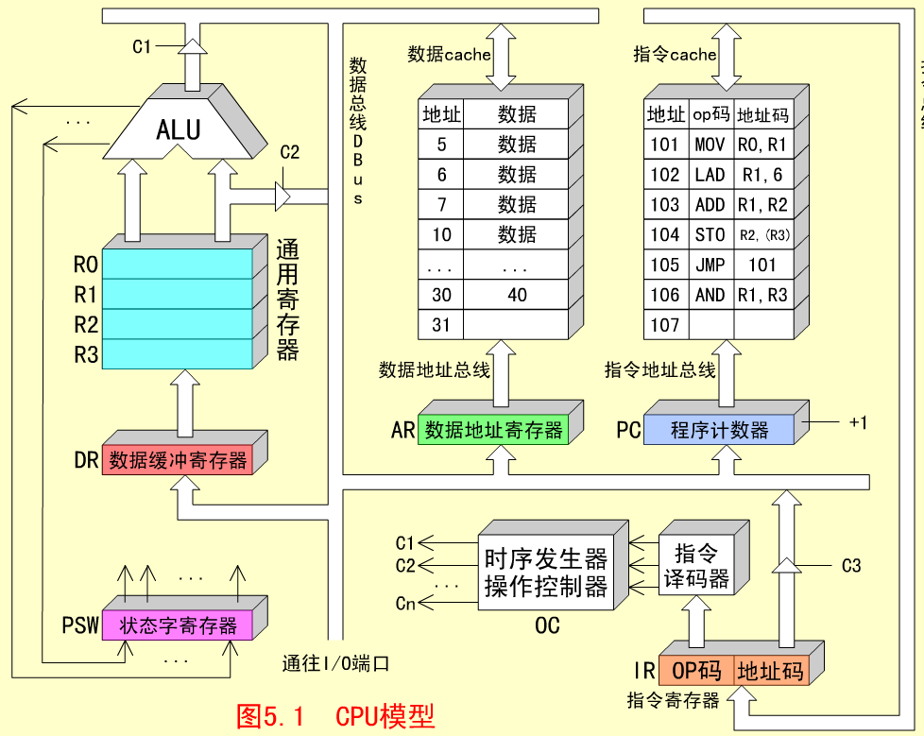
存储器
运算器
控制器
Notes:
根据第二章中讲过的运算器的结构，此图中的ALU是单总线？双总线？还是三总线？
存储器是冯诺依曼结构？还是哈佛结构？
把本章内容和实验联系起来，做到理论和实践相结合

Slide 12
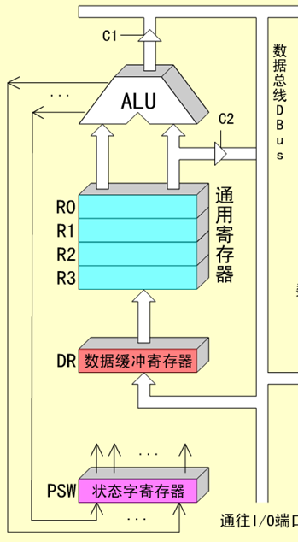
运算器
运算器
数据加工处理部件
组成
ALU、通用寄存器、DR和PSW
主要功能
执行算术运算
执行逻辑运算

Slide 13
控制器
控制器
组成
协调和指挥整个计算机系统的操作
PC、IR、指令译码器、时序发生器和操作控制器
功能
IR：从指令Cache中取出一条指令
PC：指出下一条指令在指令Cache的位置
指令译码器：对指令进行译码，并产生相应的操作控制信号
时序发生器/操作控制器：控制CPU、内存和输入/输出设备间的数据流动

Slide 14
5.1.3 CPU中的主要寄存器

Slide 15
在CPU中主要有以下六类寄存器
1. 数据寄存器 Data Register, DR
2. 指令寄存器 Instruction Register, IR
3. 程序计数器 Program Counter, PC
4. 数据地址寄存器 Address Register, AR
5. 通用寄存器 General Register, R₀~R₃
6. 状态字寄存器 Program Status Word, PSW

Slide 16
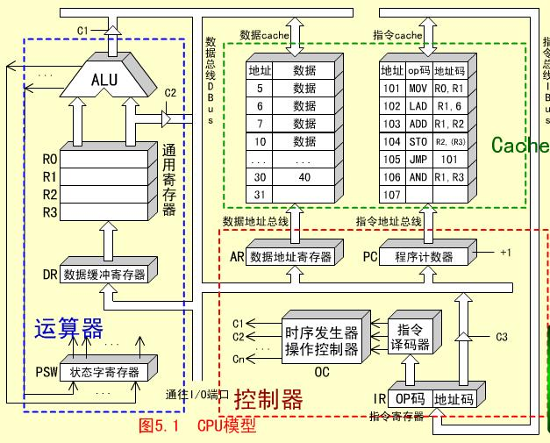
1.数据寄存器 (Data Register, DR)
功能
暂时保存要写入寄存器的数据
作用
缓冲：ALU运算结果⇒通用REG
速度补偿：CPU⇔Memory/IO

Slide 17
2.指令寄存器 (Instruction Register, PC)
功能
用来保存当前正在执行的一条指令
OP字段的输出作为指令译码器的输入

Slide 18
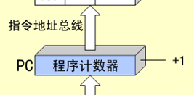
3.程序计数器 (Program Counter, PC)
功能
举例
保存下一条指令的地址
X86：EIP
MIPS：PC
在程序开始执行前
执行中，修改PC的内容
顺序寻址：PC = PC+常量 （常量与指令长度有关）
相对寻址：PC = PC+偏移量
跳跃寻址：PC = 偏移量
将起始地址(入口地址)送入PC

Slide 19
4.数据地址寄存器 (Address Register, AR)
功能
保存访问数据存储器的地址
本例中为访问数据cache单元的地址

Slide 20
5.通用寄存器
说明
模型中有4个通用寄存器R0~R3
作为ALU的数据源和目的
用作地址指示器、变址寄存器、堆栈指示器等

Slide 21
6.状态字寄存器 (Program Status Word, PSW)
功能
一个由各种状态条件标志拼凑而成的寄存器
PSW由ALU的运算结果设置
还保存中断和系统工作状态等
例如
X86： FLAGS
MIPS：无

Slide 22
5.1.4 操作控制器和时序发生器

Slide 23
操作控制器
数据通路：部件之间传送信息的通路
操作控制器
根据指令OP码和时序信号，产生各种操作控制信号，以便正确地建立数据通路，从而完成取指令和执行指令的控制。在寄存器间建立数据通路
硬布线控制器：采用时序逻辑技术
微程序控制器：采用存储逻辑
Notes:
数据通路：实验中数据流动经过的路径。没有合适的信号，数据通路没有建立，数据没法传输到目的地。

Slide 24
时序产生器
产生并发出计算机所需要的时序控制信号
对各种控制信号实施时间上的控制

Slide 25
5.2 指令周期

Slide 26
指令格式设计——编码
操作码位数
地址码位数
偏移量
寄存器位数：2
数据寻址方式
直接寻址
指令寻址方式
顺序寻址
不设定寻址特征位，由操作码默认指定寻址方式
双操作数、单操作数
跳跃寻址
寄存器寻址
寄存器间接寻址
寻址特征位
3位

Slide 27
简单定义一个指令集
6条指令，单字长，字长为1B
指令寻址方式
顺序寻址：PC = PC + 1
跳跃寻址：PC = 偏移量
数据寻址方式
直接寻址：EA = 偏移量
寄存器寻址：EA = R
寄存器间接寻址：EA = (R)
名称 | 功能 | 类型
MOV | 寄存器数据传输 | RR型
LAD/STO | 取数/存数 | RS型
ADD/AND | 加法/与 | RR型
JMP | 转移 | RS型
4个寄存器
寄存器 | 编码 | 寄存器 | 编码
R0 | 00 | R2 | 10
R1 | 01 | R3 | 11

Slide 28
指令格式设计
指令 | OP
MOV | 000
LAD | 001
STO | 010
ADD | 011
AND | 101
JMP | 100

Slide 29
指令格式设计(类MIPS)
MOV R_{d}, R_{s}
寄存器寻址 双操作数
功能：R_{s} ⇨ R_{d}
LAD R_{s}, A
直接寻址
功能：(A) ⇨R_{s}
STO R_{s}, (R_{d})
寄存器间接寻址
功能：R_{s} ⇨ (R_{d})
3bits
2bits
2bits
1bits
000
R_{S}
R_{d}
0
3bits
2bits
3bits
001
R_{S}
A
3bits
2bits
2bits
1bits
010
R_{S}
R_{d}
0

Slide 30
指令格式设计(类MIPS)
JMP A
跳跃寻址
功能：A ⇨ PC
ADD R_{s}, R_{d}
直接寻址
功能：R_{s} + R_{d} ⇨ R_{d}
AND R_{s}, R_{d}
寄存器间接寻址
功能：R_{s} & R_{d} ⇨ R_{d}
3bits
5bits
100
A
3bits
2bits
2bits
1bits
011
R_{S}
R_{d}
0
3bits
2bits
2bits
1bits
101
R_{S}
R_{d}
0

Slide 31
指令 | 功能 | 二进制编码表示
start ： MOV R0, R1 | R1的内容传送给R0 R1->R0 | 000 01 00 0
LAD R1, 6 | 从6号单元取数据到R1 (6)->R1 | 001 01 110
ADD R1, R2 | R1 + R2-> R2 | 011 01 10 0
STO R2, (R3) | R2的内容存入R3指示的地址 R2->(R3) | 010 10 11 0
JMP start | 无条件跳转到start单元执行 start->PC | 100 start
AND R1, R3 | R1 & R3 -> R3 | 101 01 11 0

Slide 32
指令周期的基本概念
用方框图语言表示指令周期
MOV指令的指令周期
LAD指令的指令周期
ADD指令的指令周期
STO指令的指令周期
JMP指令的指令周期

Slide 33
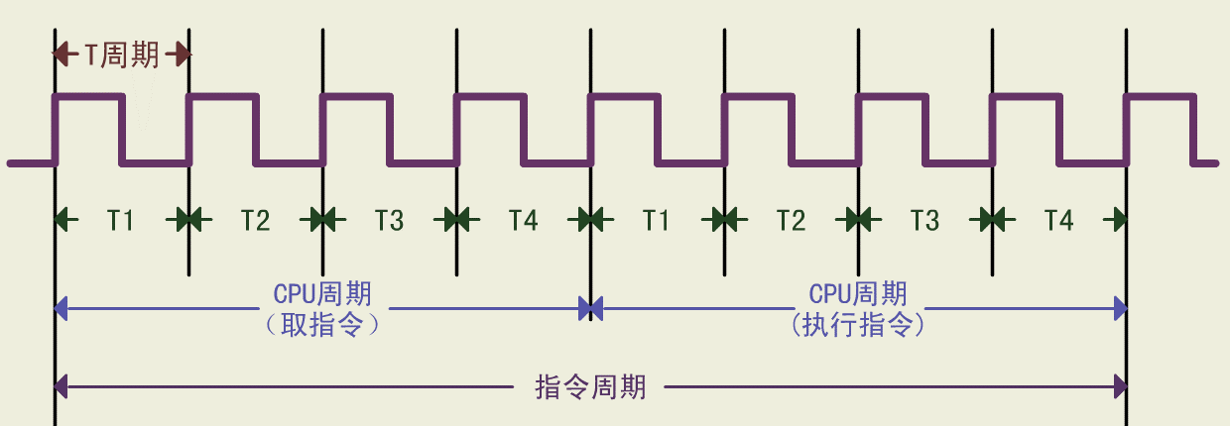
5.2.1 指令周期的基本概念

Slide 34
运行程序
从内存中取一条指令
执行该指令
周而复始
取一条指令
执行 该指令

Slide 35
指令周期
取指 周期
指令 周期
执行 周期
从内存取出一条指令的时间
分析并执行这条指令的时间
注意：指令功能不同，其指令周期不同

Slide 36
CPU周期
CPU周期
又称机器周期
通常指从内存读一个字的最短时间
说明
一个指令周期，划分为若干CPU周期
功能不同的指令，可能包含不同数目的CPU周期
36
Notes:
取指周期不等于CPU周期

Slide 37
时钟周期
时钟周期
又称：T周期、节拍脉冲
处理操作的最基本时间单位。如：ALU完成一次正确的运算；寄存器间的一次数据传送等
说明
一个CPU周期 = 若干时钟周期

Slide 38
相互关系
指令 周期
取指 周期
执行 周期
若干个
CPU周期
时钟周期
指令 周期
CPU周期
时钟周期
CPU周期
时钟周期
CPU周期
若干个
若干个

Slide 39
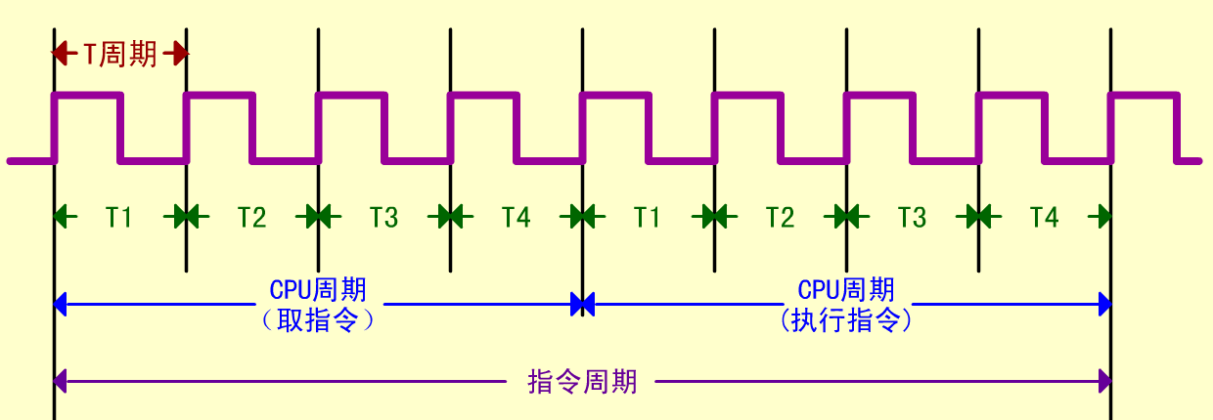
定长CPU周期的指令周期示意图
指令周期 = 取指周期+执行周期
取指周期 = 1个CPU周期
执行周期 = 1个CPU周期
1个CPU周期 = 4个 T周期

Slide 40
单周期CPU + 多周期CPU
单周期CPU
在一个时钟周期内完成从指令取出到得到结果的所有工作
效率低
多周期CPU
指令的执行分成多个阶段，每个阶段在一个时钟周期完成
容易流水线执行，效率高

Slide 41
简单程序示例分析

Slide 42
六条典型指令组成的简单程序示例
指令存储器 | 地址 | 指令 | 功能
 | 100 |  | (R0)=00， (R1)=10， (R2)=20， (R3)=30
 | 101 | start : MOV R0，R1 | R1的内容传送给R0，R1 ⇒ R0
 | 102 | LAD R1, 6 | 从6号单元取数据到R1， (006) ⇒ R1
 | 103 | ADD R1, R2 | R1 + R2 ⇒ R2
 | 104 | STO R2, (R3) | R2的内容存入R3指示的地址，R2 ⇒ (R3)
 | 105 | JMP start | 无条件跳转到101单元执行， 101 ⇒ PC
 | 106 | AND R1, R3 | R1 & R3 ⇒ R3
00
R0
10
100
R1
10
20
R2
120
R3
30
数据存储器 | 地址 | 数据 | 功能
 | 005 | 70
 | 006 | 100 | 执行LAD指令后，内容不变
 | 007 | 66
 | 010 | 77
 | … | …
 | 030 | 40 | 执行STO指令后，内容变化
120

Slide 43
